Slide 1

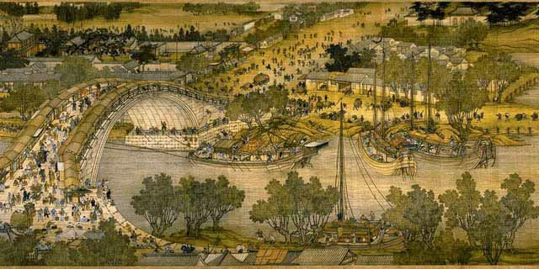
上樞密韓太尉書
作者：北宋‧蘇轍
授課教師：紀佳琪

Slide 2
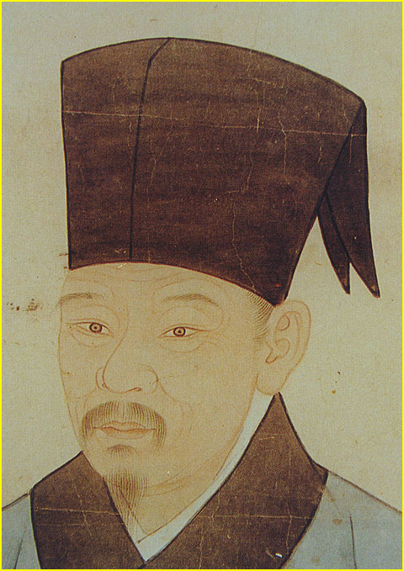
壹、作者─蘇轍
字號
  蘇轍，字子由、叔同。
  晚號欒城、潁濱遺老，諡文定。
  人稱小蘇、蘇次公、蘇循州。
籍地
  眉州眉山人(今四川省眉山市)
  祖籍趙郡欒城，後移居眉州眉山
生卒
  生於仁宗寶元二年，卒於徽宗政和二年，享年七十四。

Slide 3
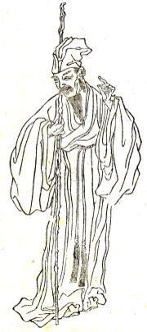
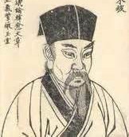
家世背景
蘇洵
母─自幼受教於程氏
父─蘇洵（老蘇）字明允 號老泉
文風：古勁簡直 作品集：嘉祐集
兄─蘇軾（大蘇）字子瞻 號東坡居士
文風：汪洋宏肆 作品集：
東坡全集
蘇軾

Slide 4
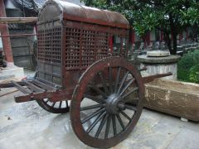
蘇洵〈名二字說〉
輻、輪、蓋、軫，皆有職乎車，而軾獨無所為者。雖然，去軾則吾未見其為完車也。軾乎，吾懼汝不外飾也。
天下之車，莫不由轍，而言車之功，轍不與焉。雖然，車仆馬斃，而患不及轍。是轍者，善處乎禍福之間也。轍乎，吾知免矣。

Slide 5
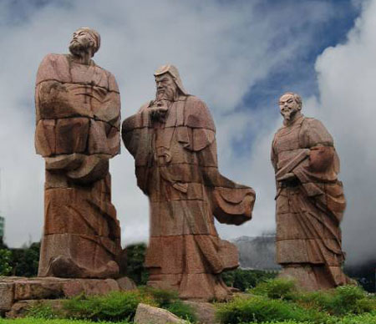
四川眉山三蘇像
千古文章四大家
一門父子三詞客

Slide 6
經歷
經歷
仁宗嘉祐二年（西元1057年） ，十九歲與兄同榜登科。
神宗熙寧二年（西元1069年），反對王安石新法，出為河南推官。
哲宗元祐元年（西元1086年），司馬光主政，新黨失勢，轍入京為右司諫，累官至門下侍郎(相當於副宰相)。
哲宗元祐八年（西元1093年），新黨得勢貶河南、廣東等地。
徽宗靖國元年（西元1101年） ，歸隱許州（今河南省許昌市），築室潁水之濱，自號潁濱遺老，讀書學禪以終。

Slide 7
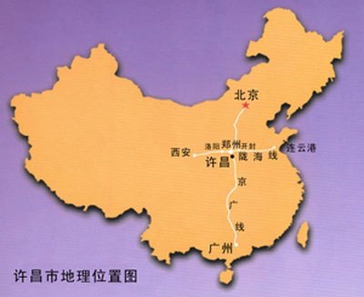
  許由洗耳
    許由歸隱山林，優游自得，聽到帝堯欲讓位於己，便感到耳朵受到汙染，因而臨水洗耳
    比喻心性曠達，超脫於物外，而以接觸塵俗之物為恥
  許由棄瓢
    帝堯時高士許由常用手捧水喝，別人送他瓢，他用過後掛在樹上。後嫌風吹瓢動之聲太吵，就把瓢扔掉
    比喻隱逸傲世

Slide 8
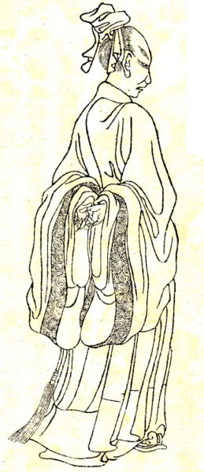
性格、主張
性格
自幼聰敏，沉靜簡潔敦厚
學行受父兄影響，以儒家為根柢，仰慕
孟子
《宋史．蘇轍傳》稱其「為文汪洋澹泊，
其高處殆與兄軾相迫」。「與兄患難之中，
友愛彌篤，無少怨尤，近古罕見」
主張
倡導「養氣」說
  透過內在修養和外在閱歷以養氣。
  積行內滿，發為文辭，才能臻於妙境。

Slide 9
文學成就—散文
論辯文
  有積極用世、濟國救民的抱負。
  論文受蘇洵影響，縱橫古今，針砭時政，不務空言。代表作是〈六國論〉。
書信體散文：代表作〈上樞密韓太尉書〉。
抒情散文
  新舊黨爭中強化了他「沉靜簡潔」的性格稟賦，養成了他「汪洋澹泊」的文章風格。
  代表作是〈黃州快哉亭記〉

Slide 10
文學成就—詩、詞
蘇轍存詩一千八百多首，數量可觀。內容多為日常瑣事、文場應酬贈答唱和。
詩風特色「簡遠澹泊」、「沖雅溫粹」。自稱以餘力作詩，晚年作類似禪門偈語。
蘇轍不善於寫詞，今僅存〈水調歌頭〉、〈漁家傲〉兩首。

Slide 11
大蘇、小蘇
蘇軾性格豪邁灑脫，文章自然豪放；蘇轍性格深沉內向，文章紆徐曲折。
清人劉熙載《藝概‧文概》：「大蘇文一瀉千里，小蘇文一波三折。」說明二蘇散文不同風格。
蘇軾〈書子由超然臺賦後〉云︰「子由之文，詞理精確，有不及吾；而體氣高妙，吾所不及。」

Slide 12
兄弟情
水調歌頭丙辰中秋歡樂達旦大醉作此篇兼懷子由 蘇軾
明月幾時有，把酒問青天。
不知天上宮闕，今夕是何年。
我欲乘風歸去，又恐瓊樓玉宇，高處不勝寒。
起舞弄清影，何似在人間。
轉朱閣。低綺戶，照無眠。
不應有恨，何事長向別時圓。
人有悲歡離合，月有陰晴圓缺，此事古難全。
但願人長久，千里共嬋娟。

Slide 13
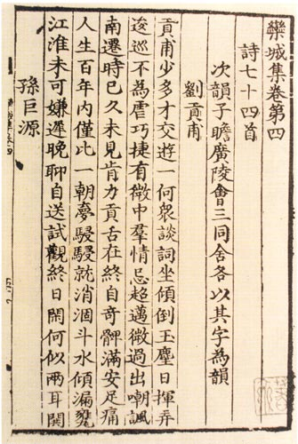
著作
《欒城集三集》八十四卷
《欒城應詔集》十二卷
《詩傳》二十卷
《春秋傳》十二卷
《古史》六十卷
《老子解》二卷
《欒城集》書影

Slide 14
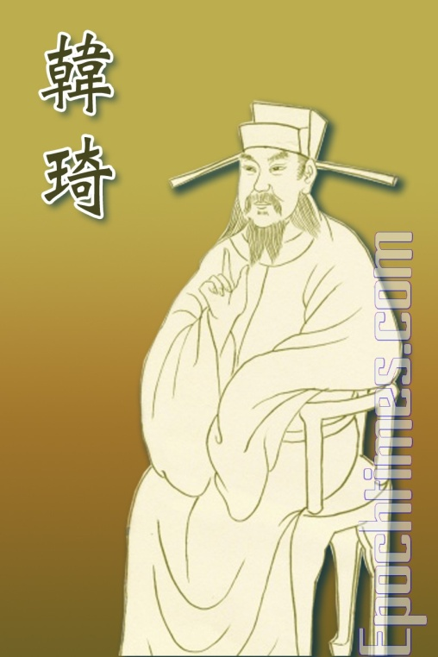
二、題解─全文背景
仁宗嘉祐二年，蘇洵攜二子赴京應試。
時歐陽脩知禮部貢舉，為主試官。
蘇軾、蘇轍兩兄弟同登進士第。
蘇洵對二子同登科曾說：
莫道登科易，老夫如登天。
莫道登科難，小兒如拾芥
回鄉前，蘇轍寫信向樞密使韓太尉
表達仰慕之忱，並請求晉見受教。

Slide 15
韓太尉─韓琦
韓琦，字稚圭，河南安陽人。
宋樞密使掌管國防機務，職權、位階相當於漢朝的太尉，故稱。
西夏反，與范仲淹率兵拒戰，時稱「韓、范」。
時曰：「軍中有一韓，西賊聞之心膽寒；
軍中有一范，西賊聞之驚破膽。」
歷宋仁、英、神宗三朝，深受朝廷倚重，被封為魏國公。
韓琦「相三朝，立二帝」，號稱賢相，與富弼並稱為「富韓」。
熙寧年間，極力反對王安石變法。
卒諡忠獻。
歐陽修稱其「臨大事，決大議，垂紳正笏，不動聲色，措天下於泰山之安，可謂社稷之臣」。

Slide 16
自薦策略
未見
想見
求見
「逐層烘托」手法

Slide 17

寫作策略
氣
文
者
氣
之
所
形
求
奇
聞
壯
觀
遊
名
山
大
川
覽
故
都
帝
京
謁
翰
林
歐
陽
公
求
見
樞
密
韓
太
尉
請
辱
教
之

Slide 18
文 體
「書」，文體的一種。
古代人臣向皇帝陳言所寫公文與親友間往來私人信件，皆稱為「書」。
名稱 | 分類 | 性質 | 名篇
上書奏書 | 奏議類 | 臣下向皇帝進言陳詞 | 李斯 諫逐客書
書信 | 書牘類 | 寫給尊長的信亦稱「上書」 | 蘇轍 上樞密韓太尉書
 |  | 親友間往來私人信件 | 白居易 與元微之書

Slide 19
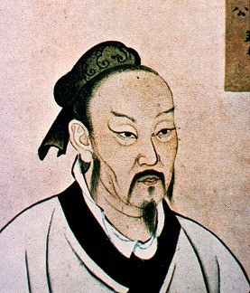
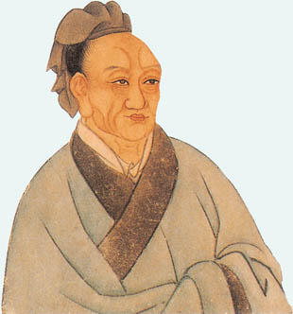
第一段
孟子曰：「我善養吾浩然之氣。」今觀其文章，寬厚宏博，充乎天地之間，稱其氣之小大。
太史公行天下，周覽四海名山大川，與燕、趙間豪俊交遊；故其文疏蕩，頗有奇氣。

Slide 20
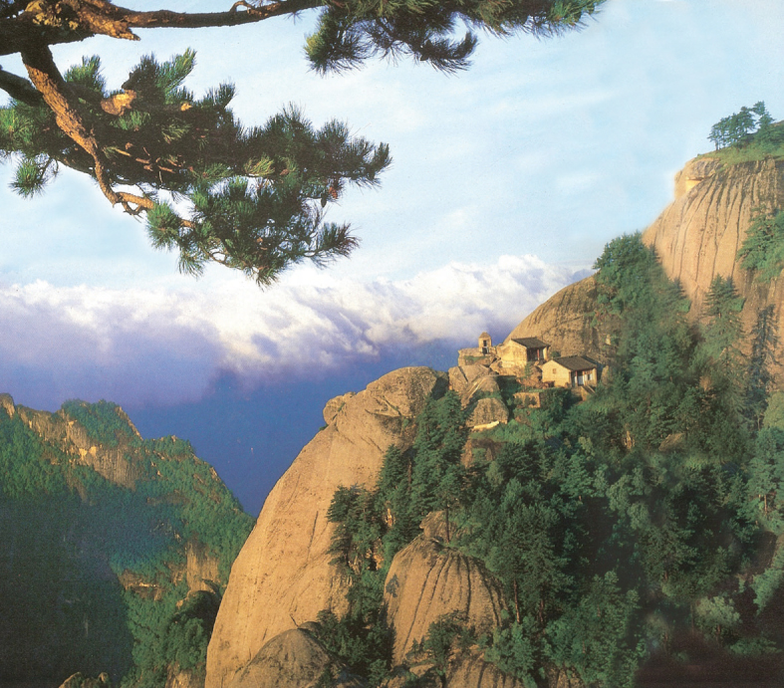
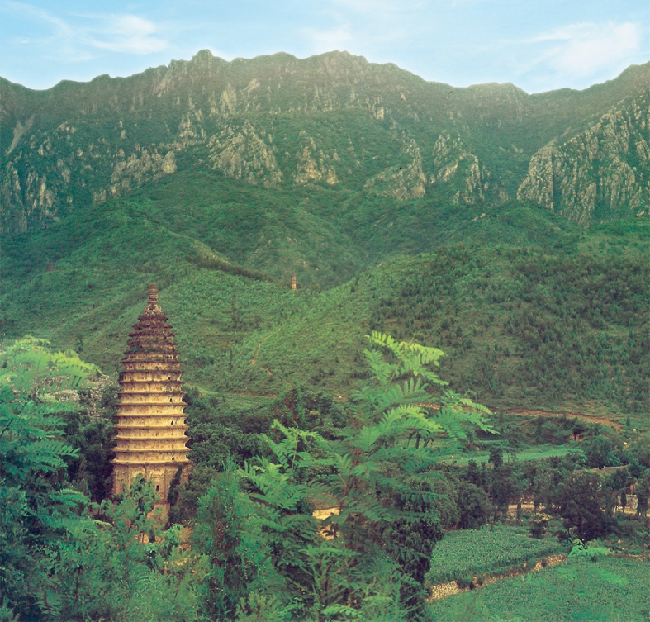
嵩山〈位於河南省登封縣北〉
於山見終南、嵩、華之高
華山〈位於陜西省華陰縣南〉
恣觀終南、嵩、華之高

Slide 21
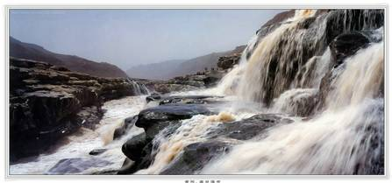
北顧黃何之奔流
─於水見黃河之大且深

Slide 22
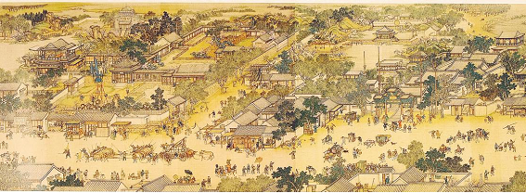
至京師
宋代汴京繁榮的街景─清明上河圖的局部

Slide 23
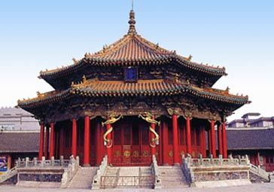
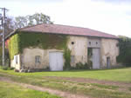
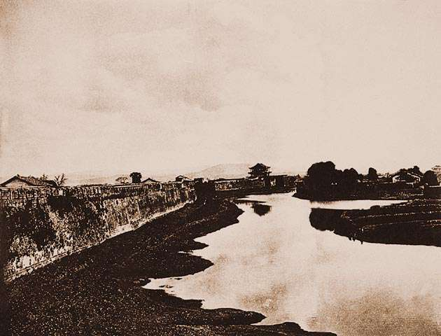
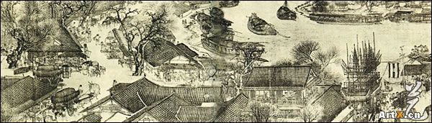
仰觀天子宮闕之壯，與倉廪、府庫、城池、苑囿之富且大也，而後知天下之壯麗
宮闕
倉廩
苑囿
城池

Slide 24
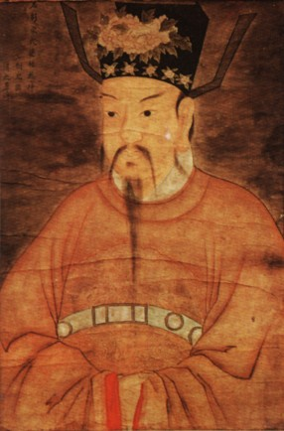
見翰林歐陽公，聽其議論之宏辯，觀其容貌之秀偉，與其門人賢大夫遊，而後之天下之文章聚乎此也。
於人見歐陽公

Slide 25
為文須養氣
養氣須壯遊
壯遊須見太尉
見太尉以助益其文

Slide 26
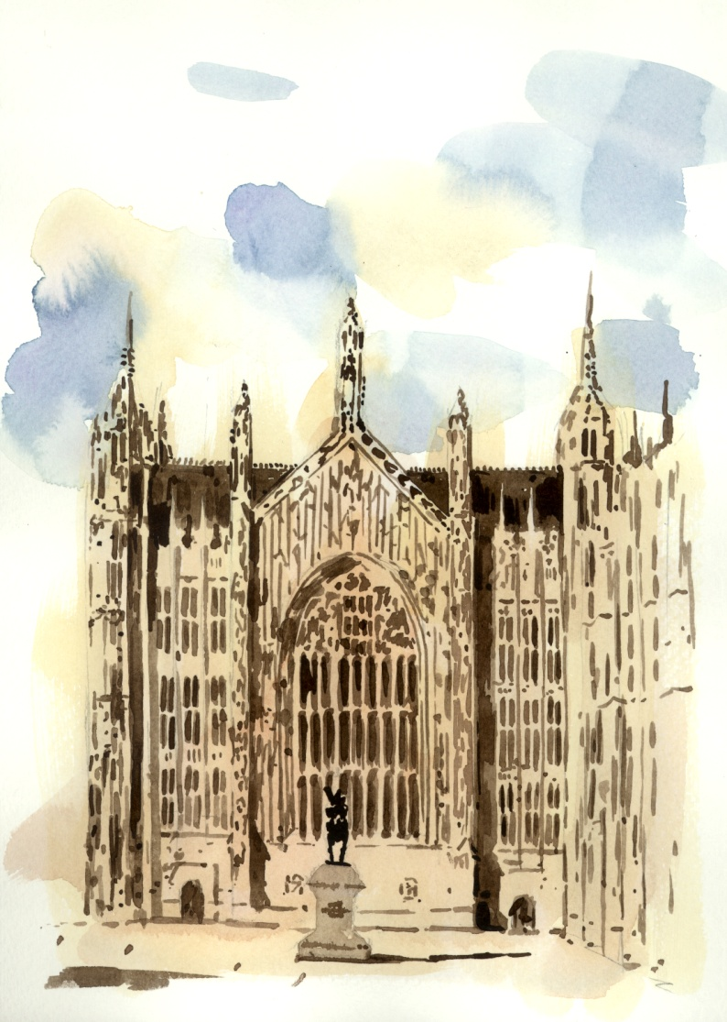
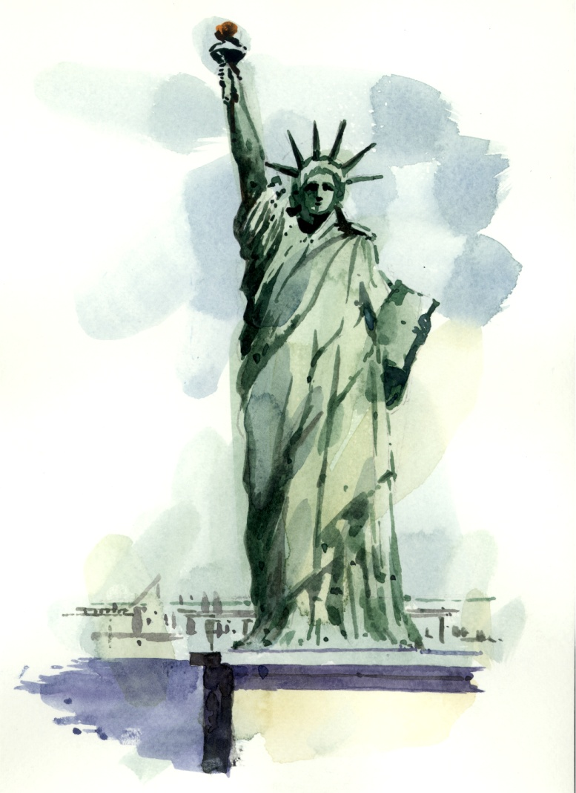
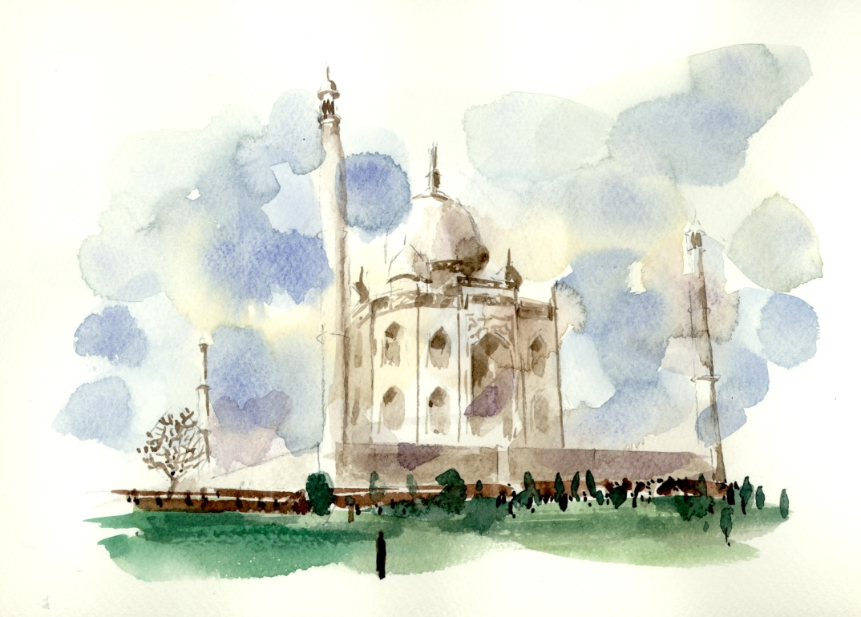
放大你的格局，
人一輩子要有一次壯遊

Slide 27
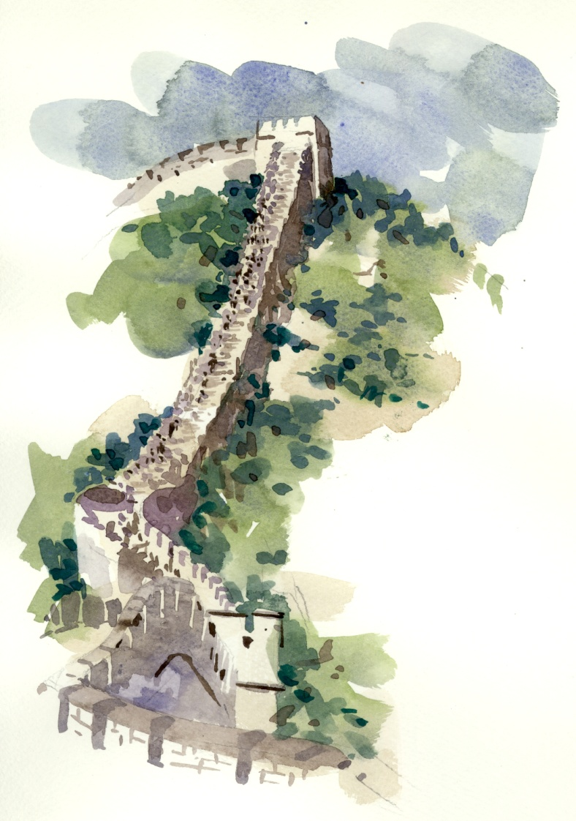
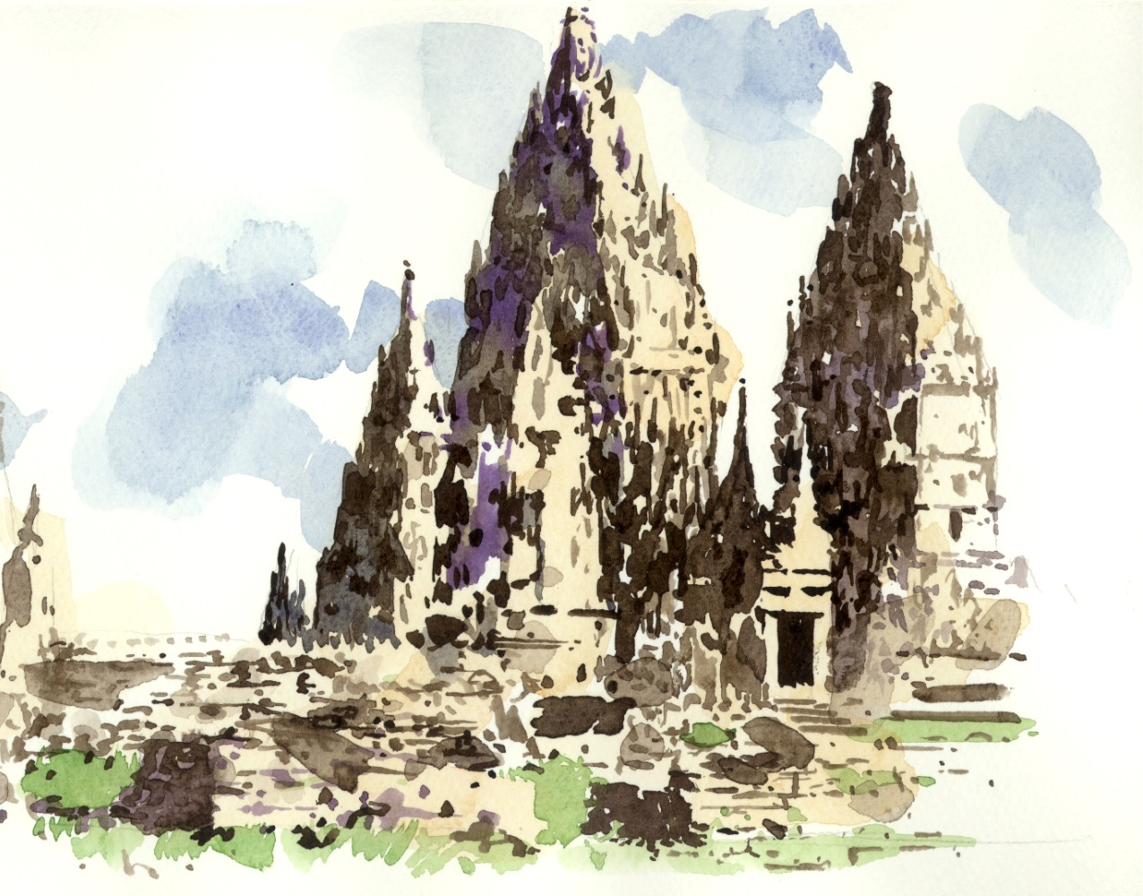
有一種旅行，方法很貧窮，卻可以改變人的一生。
培養獨自「闖」的能力，才能開創個人與國家的競爭力。

Slide 28
年輕的你
你要如何自我推薦?

